Slide 1
ГБОУ «Школа № 2115»
Новогодние традиции семьи и детского сада
Автор: Захарова Ирина Сергеевна
2025 г.

Slide 2
Сроки реализации проекта: 4 недели (с 1 декабря – 30 декабря), краткосрочный.
Участники проекта: воспитатель группы, воспитанники группы, родители воспитанников.
Доминирующая область: социально-коммуникативное развитие.
Интеграция областей: познавательное развитие, социально – коммуникативное развитие, художественно-эстетическое развитие, физическое развитие

Slide 3
Актуальность: Всем давно известно, что новый год для детей – это самый ожидаемый праздник . Дети ждут этого с нетерпением и новый год для них – это что-то фантастическое, неповторимое и магическое. Новый год для детей - это всегда сказка, это очень значимое событие в сердце каждого ребенка.
В Новый год все сверкает, искрится и становится необычайно красивым. В домах сверкают новогодние гирлянды, искрятся новогодние елки и все витрины блестят украшениями. Все готово к Новому году. И никто никогда не задумывается откуда к нам пришел этот праздник, почему по традиции мы устанавливаем елку, украшаем свои дома?
И не для кого ни секрет, что малышам сложнее всего ждать, а тем более ждать праздника. Поэтому, одной из задач было сделать это ожидание веселым, приятным и полезным для детей, а также узнать историю этого замечательного праздника. Кроме того, узнать традиции своей семьи.

Slide 4
Цель проекта: расширение знаний детей о зиме, о новогоднем празднике, традициях празднования Нового года в общем и традициях своей семьи в частности.
Задачи проекта:
формировать представление у детей о празднике Новый год, о новогодних обычаях и традициях;
создать условия для сознательного изучения детьми истории Нового года;
способствовать развитию воображения, внимания, памяти и речи детей;
оформление выставки «История страны в истории елочных игрушек;
создать позитивный настрой в преддверии новогоднего праздника, развить взаимоотношения детей, умение действовать согласованно, переживать радость от результатов общих усилий и совместной деятельности;
активизировать работу с родителями, привлечь их к участию на основе сотрудничества.

Slide 5
Ожидаемый результат: - у детей сформированы обширные знания о празднике Новый год, об истории новогодней ёлки, о традиции встречи праздника в разных странах, в России, в своей семье; - оформлены выставки творческих работ «Украшение группы в ретро-стиле», «Почта Деда Мороза», «История страны в истории елочных игрушек»; - созданы елочные шары на елку; -педагоги, дети и их родители активно сотрудничают в процессе проектной деятельности; - предметно пространственная среда в группе способствует к изучению традиции Нового Года; - у детей и их родителей создано праздничное настроение.

Slide 6
Подготовительный этап: Определение проблемы, цели и задач проекта. Информирование участников проекта об актуальности, целях и задачах проекта. Составление плана реализации основного этапа проекта. Подбор методической и художественной литературы по выбранной тематике проекта. Подбор дидактических, подвижных, сюжетно- ролевых игр. Подбор необходимого оборудования и пособий для практического обогащения проекта. Изготовление письма Деду Мороза,, елки с ретро игрушками, украшения для группы.

Slide 7
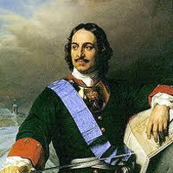
Обычай отмечать Новый год первого января привез с запада Пётр I .
Немного истории
На Руси Новый год отмечали сначала 1
марта.
Потом - 1сентября, согласно
греческому календарю.
В 1699 году Пётр I, возвратившись из
путешествия по Европе,
специальным указом, повелел
«впредь лета исчислять» с 1 января.
Notes:
Новый год, к которому мы так привыкли, не такой древний праздник, и не столь древни его «корни»? Ну и пусть! Разве плохо, что в такой короткий срок, буквально за одно-два поколения, возник новый, красивый праздник с красивыми обычаями? И пусть через тысячу лет потомки, благодарные и не очень, находя старые открытки с новогодней ёлкой, Морозом и Снегурочкой, восхищаются красотой старинных обрядов — русских обрядов, которыми мы сейчас встречаем Новым год.

Slide 8
Ёлка —неотъемлемый атрибут зимних праздников —
Ёлка прибыла в Россию
вместе с петровскими
реформами.
Сначала дома украшались
еловыми ветками. Потом в
домах стали ставить целое
дерево, нарядно украшенное

Slide 9
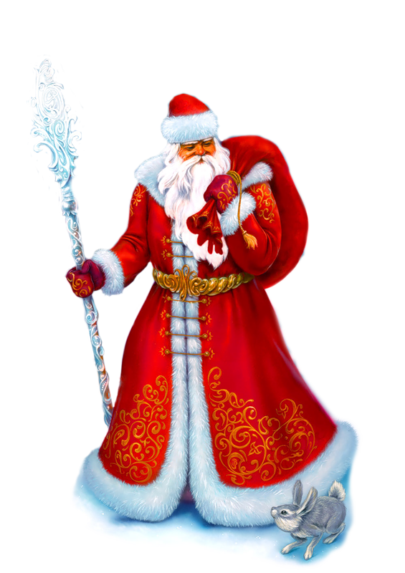
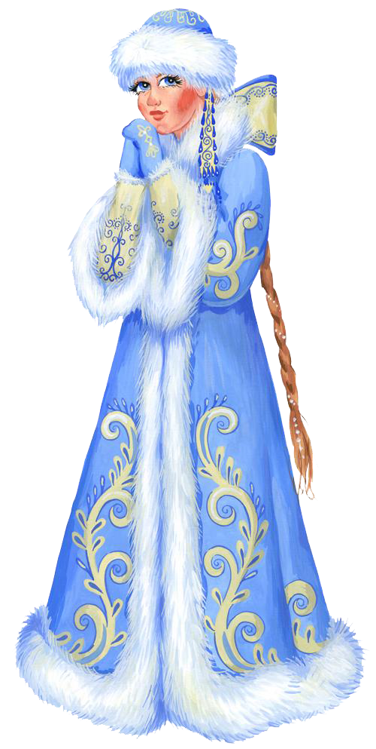
Дедушка Мороз, которого мы знаем с детства, вовсе не так уж древен! Он ещё моложе, чем ёлка.
Другой персонаж, чьё присутствие обязательно для новогодней ёлки — Снегурочка, внучка Мороза. Странно было бы, если бы внучка оказалась старше деда, и появляется она чуть позднее его.
Notes:
В начале XX в. грянула пролетарская революция, и все праздники были объявлены буржуазным пережитком (вся прежняя история России — тоже). Ёлка попала под эту статью, надолго сделавшись опальной. Впрочем, сравнительно быстро выяснилось, что без праздников не может обходиться ни один, даже самый совершенный, строй, и что Новый год присутствует в году, даже если его не отмечать вовсе… Конечно, Рождество, как религиозный праздник, было запрещено безвозвратно, но ёлка в 1930 г. получила дозволение вернуться. Правда, звезда на её вершине сделалась пятиконечной — красной; натуральные лакомства стали постепенно заменяться бутафорией — игрушками; игрушки со временем усложнялись (хотя наибольшую популярность до сегодняшнего дня сохранили шары — напоминание о яблоках; конкурировать с ними не могут ни шишки, ни звёзды, ни колокольчики, ни другие, более замысловатые игрушки); свечи сменились электрогирляндами, а ватный «снег» стал огнеупорным. А сами ёлки стали синтетическими. Хотя живые красавицы по-прежнему пользуются успехом, несмотря на неудобства, связанные с осыпающейся хвоей. Вот — таков облик новогодней ёлки на сегодняшний день.

Slide 10
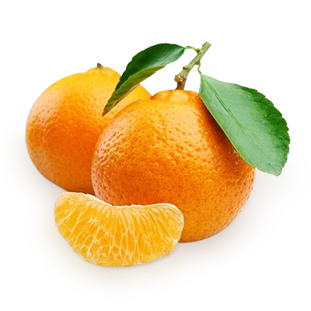
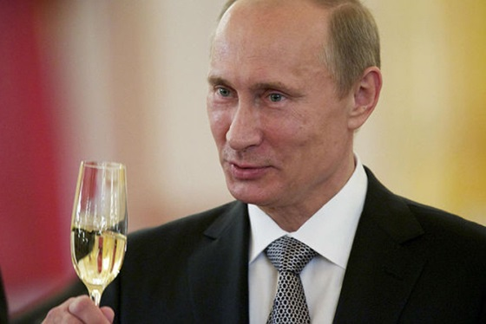
Новогодние традиции
Самая главная традиция – это украшение елки.
Традиционно по дому разносится запах
мандаринов
Традиция – поздравление от президента страны и
загадывание желания под бой курантов
Notes:
Заказ Деда Мороза детям — традиция сравнительно новая, но очень прочно закрепившаяся в нашем сознании. Последнее пришествие Деда Мороза в качестве персонажа новогодних праздников произошло всего около 70 лет тому назад, но если поначалу Дед Мороз появлялся в основном на городских елках, то теперь его можно встретить всюду, где организуют праздничные торжества — в детском саду, школе, на корпоративной вечеринке, да и просто в частной квартире. Праздничные агентства охотно подхватили традицию, и в наши дни такая услуга как заказ Деда Мороза практикуется повсеместно, проблема только в том, чтобы правильно определиться с ценой.

Slide 11
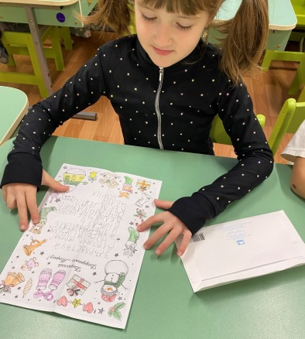
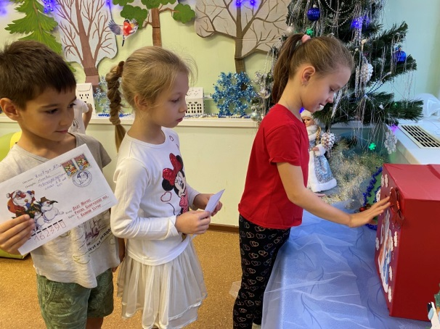
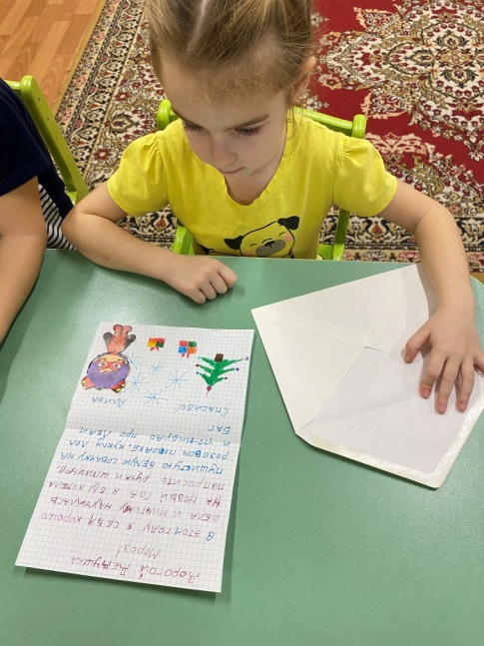
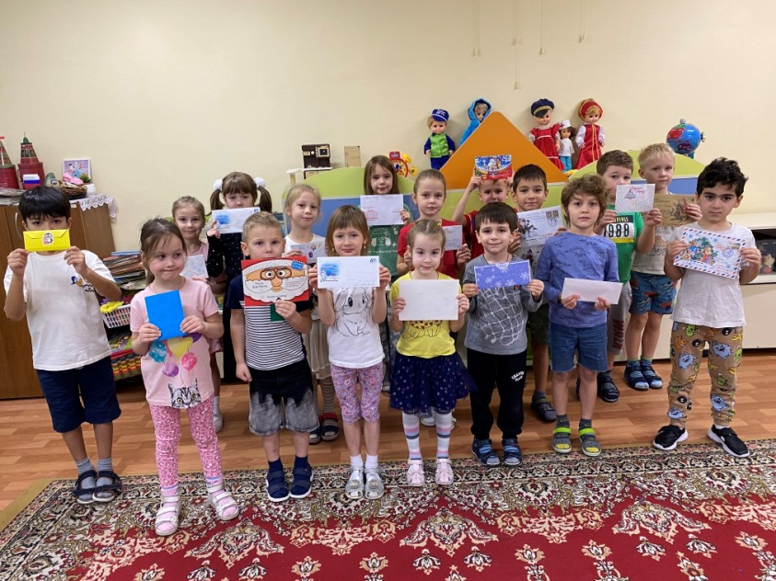
Новогодние традиции
детского сада
Письмо Деду Морозу

Slide 12
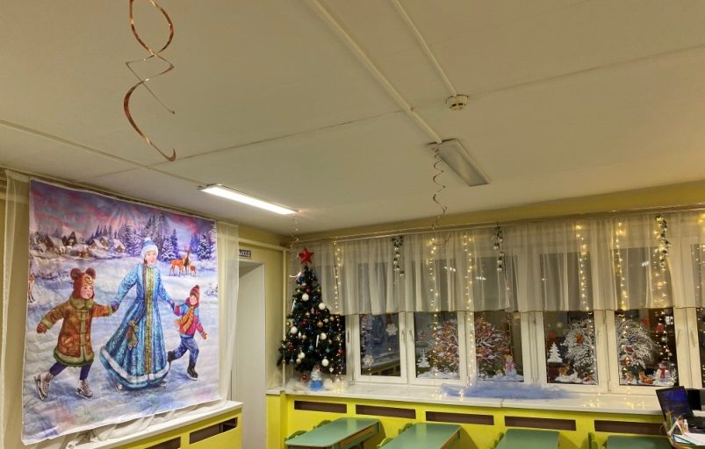
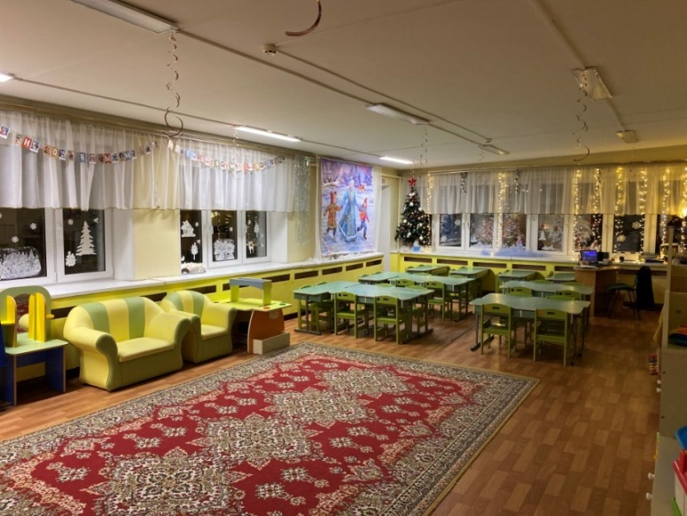
Новогодние традиции
детского сада
Украшение группы

Slide 13
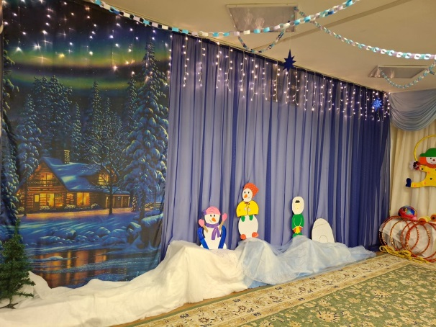
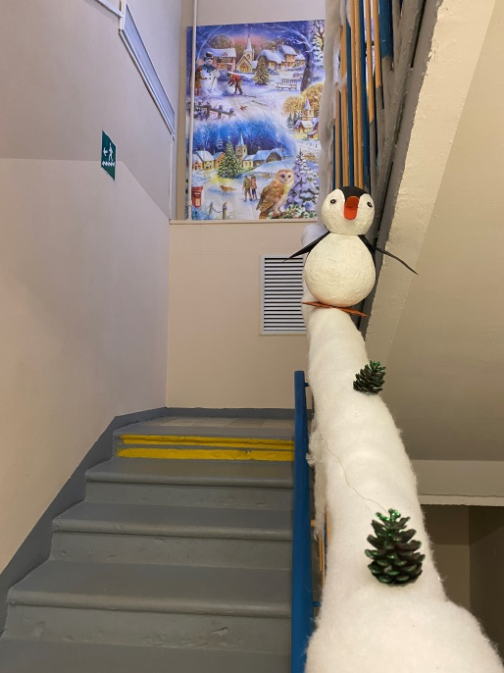
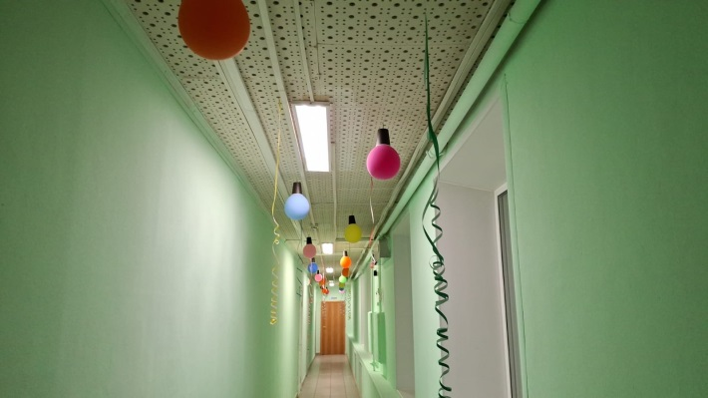
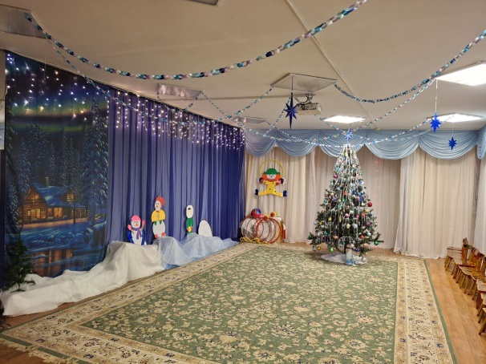
Новогодние традиции
детского сада
Украшение сада

Slide 14
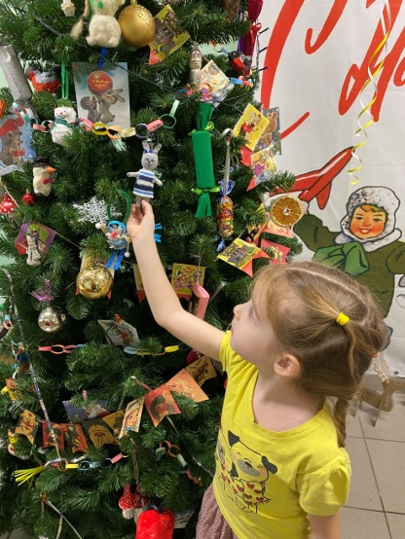
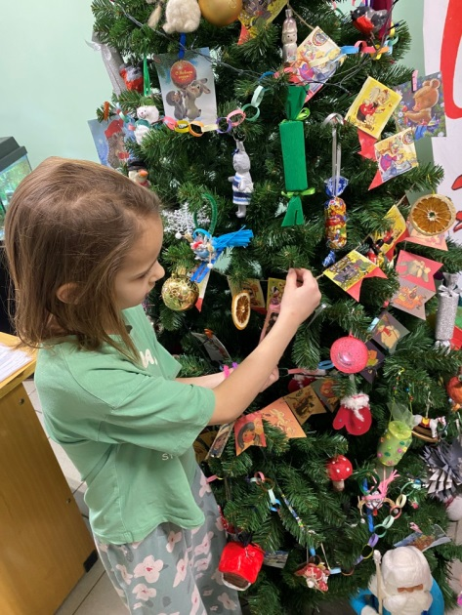
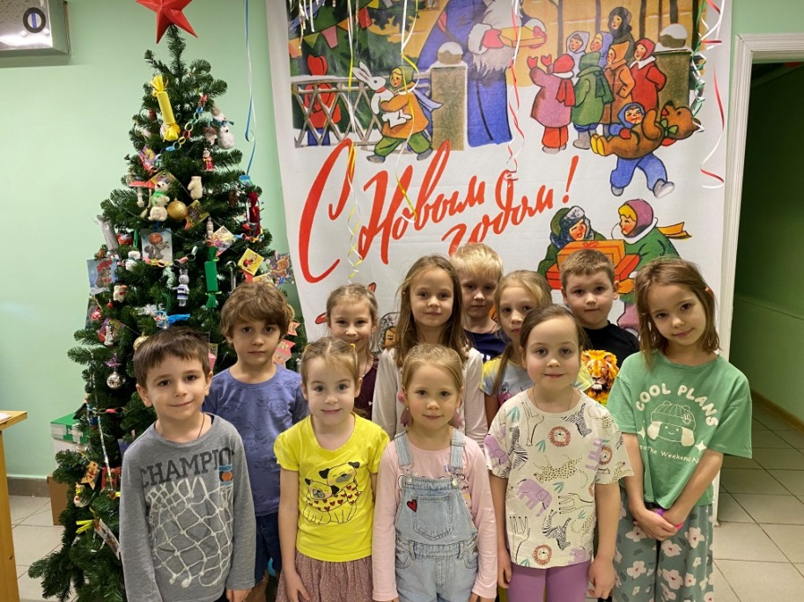
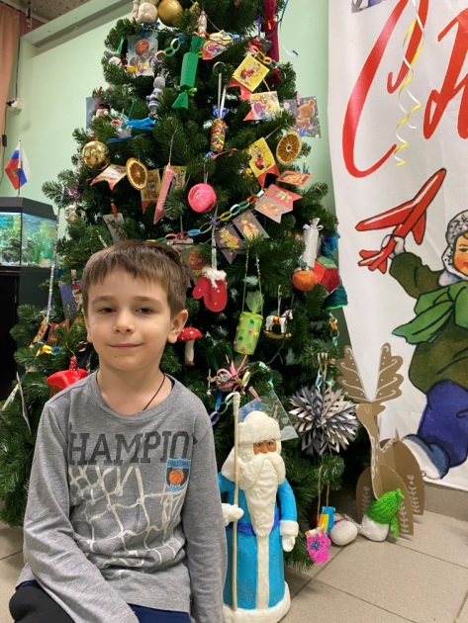
Новогодние традиции
детского сада
Выставка «История страны
в истории елочных игрушек

Slide 15
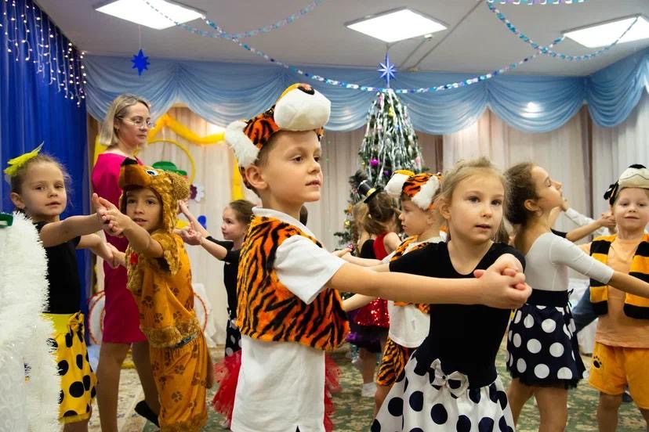
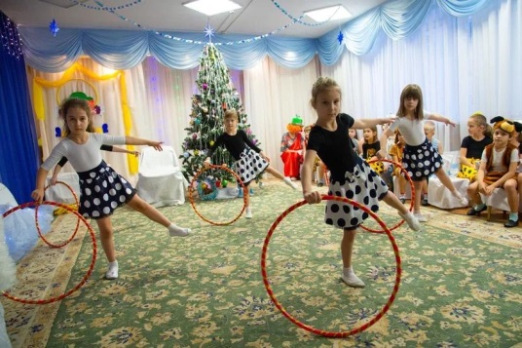
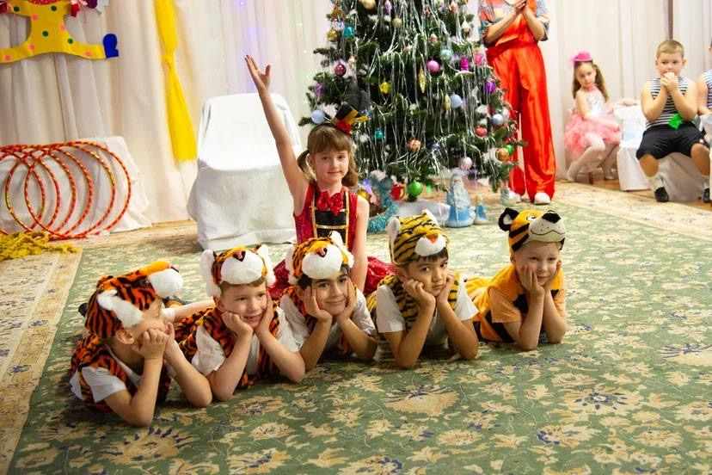
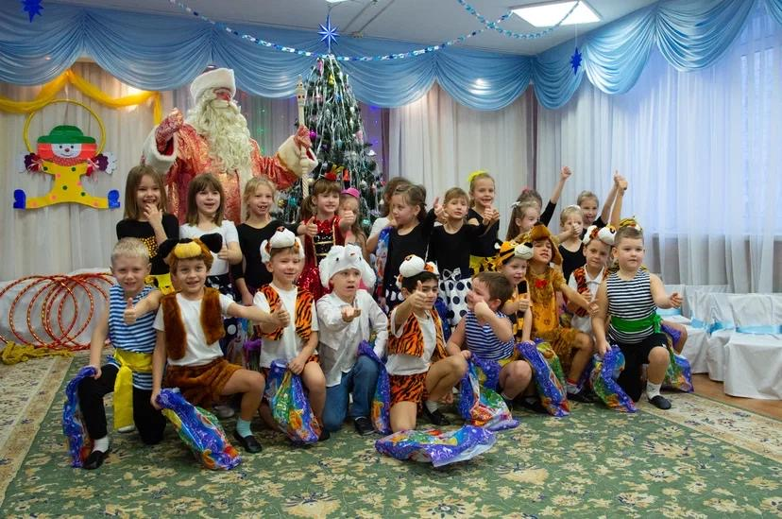
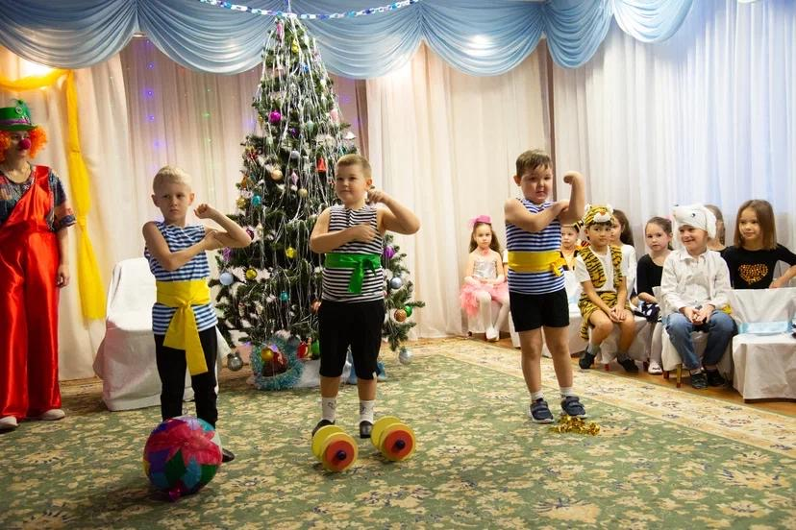
Новогодние традиции
детского сада
Новогодний утренник

Slide 16
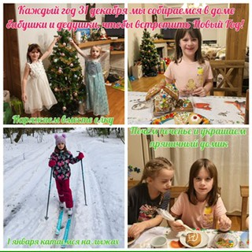
Новогодние традиции
семьи
Семья Пашкиных

Slide 17
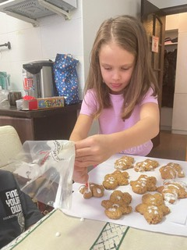
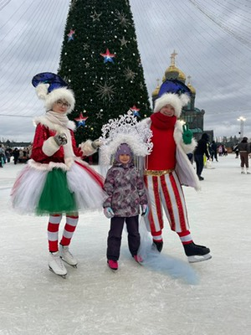
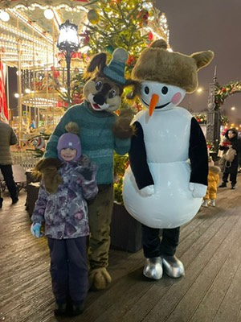
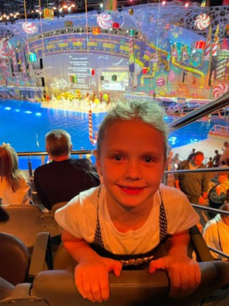
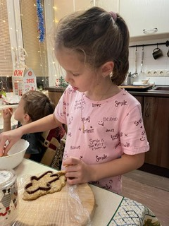
Новогодние традиции
семьи
Семья Степановых

Slide 18
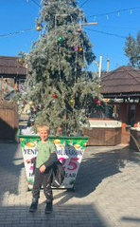
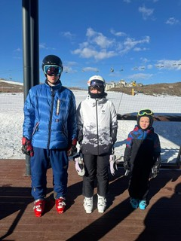
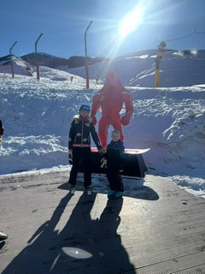
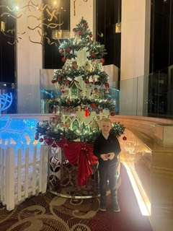
Новогодние традиции
семьи
Семья Сапрыкиных

Slide 19
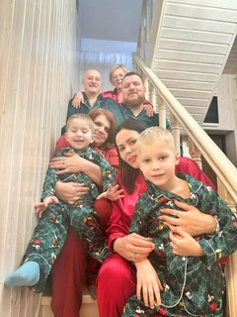
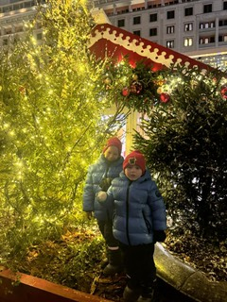
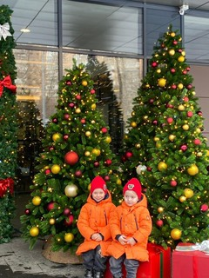
Новогодние традиции
семьи
Семья Гулян

Slide 20
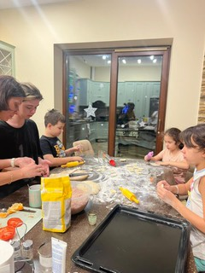
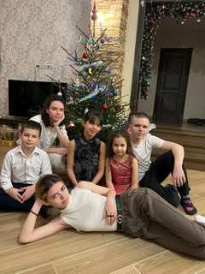
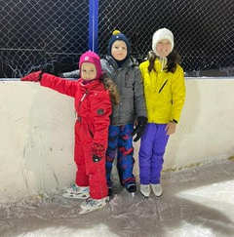
Новогодние традиции
семьи
Семья Озкан

Slide 21
Продукты проекта:
• Выставка поделок «История страны в истории елочной игрушки».
• Новогодний праздник «Новый год у ворот».
• Альбом фотографий «Новый год и наши семейные традиции»
• Игрушка на елку.

Slide 22
Ожидаемый результат. • обогащение знаний детей о Новогоднем празднике; • осознание детьми доброго, заботливого отношения людей друг к другу и настроения во время праздника – Новый год; •получили новые знания о празднике Новый Год как об одном из русских народных праздников; •приняли участие в оформлении группы к праздничным мероприятиям. Родители: •проявили интерес и активно участвовали в реализации проекта; •рост уровня информированности родителей о деятельности ДОУ.

Slide 23
Создавайте свои семейные традиции!
Семейные традиции — это ещё нити, которые связывают разные поколения членов семьи. Будет ли это особое новогоднее блюдо, или "ваша" семейная песня, исполняемая за праздничным столом, не столь важно. Главное, чтобы через много-много лет ваш уже повзрослевший ребенок с радостью вспоминал семейный Новый год и хотел в собственной семье возродить традиции родительского дома.

